Slide 1
Курс «Программирование на Java» - Принципы дизайна ПО. SOLID. Паттерны

Slide 2

Рассматриваемые вопросы
Курс «Программирование на Java» - Принципы дизайна ПО. SOLID. Паттерны
Язык UML
Виды диаграмм
Отношения
Видимость
Паттерны проектирования
Паттерн Factory
Паттерн Singleton
Паттерн Command

Slide 3

Что такое UML?
Курс «Программирование на Java» - Принципы дизайна ПО. SOLID. Паттерны
UML - язык графического описания для объектного моделирования в области разработки программного обеспечения.

Slide 4
Диаграммы
Курс «Программирование на Java» - Принципы дизайна ПО. SOLID. Паттерны
Что делает система?
Диаграмма использования / Use case diagram
Из чего состоит система?
Диаграмма классов / Class diagram
Диаграмма компонентов / Component diagram
Диаграмма размещения / Deployment diagram
Диаграмма объектов / Object diagram
Диаграмма внутренней структуры / Composite structure diagram
Как работает система?
Диаграмма деятельности / Activity diagram
Диаграмма коммуникации / Communication diagram
Диаграмма последовательности / Sequence diagram
Диаграмма автомата / State machine diagram
Обзорная диаграмма взаимодействия / Interaction overview diagram
Диаграмма синхронизации / Timing diagram
Как управлять сложностью модели?
Диаграмма пакетов / Package diagram

Slide 5
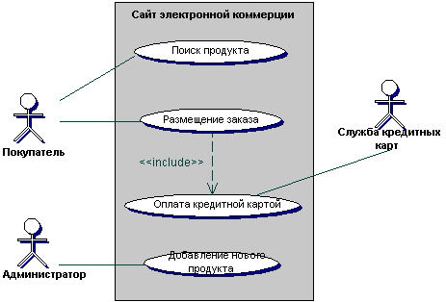
Диаграмма использования / Use case diagram
Курс «Программирование на Java» - Принципы дизайна ПО. SOLID. Паттерны

Slide 6
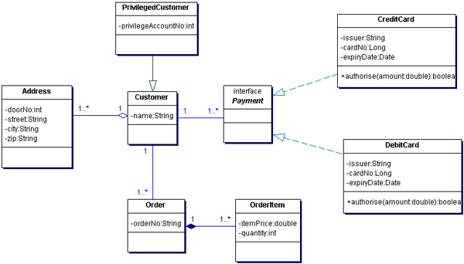
Диаграмма классов / Class diagram
Курс «Программирование на Java» - Принципы дизайна ПО. SOLID. Паттерны

Slide 7
Отношения
Курс «Программирование на Java» - Принципы дизайна ПО. SOLID. Паттерны
Типы отношений:
Зависимость
Обобщение
Реализация
Ассоциации

Slide 8

Зависимость
Курс «Программирование на Java» - Принципы дизайна ПО. SOLID. Паттерны
Зависимость - это семантическое отношение между двумя сущностями, при котором изменение в одной сущности может оказать влияние на семантику другой сущности. Стрелка показывает направление зависимости. На диаграмме MyClass1 находится в зависимости от MyClass2. Изменения в MyClass2 оказывают влияние на MyClass1.

Slide 9
Зависимость
Курс «Программирование на Java» - Принципы дизайна ПО. SOLID. Паттерны
class SomeClass {
/*...*/
}
class DependentClass {
public void doSmthWithSomeClass(SomeClass someClass) {
/* ... */
}
}

Slide 10

Обобщение
Курс «Программирование на Java» - Принципы дизайна ПО. SOLID. Паттерны
Обобщение - это отношение типа "родитель-потомок". MyClass2 - суперкласс (родитель), а MyClass1 - подкласс (потомок).

Slide 11
Обобщение
Курс «Программирование на Java» - Принципы дизайна ПО. SOLID. Паттерны
class MyClass2 {
/* ... */
}
class MyClass1 extends MyClass2 {
/* ... */
}

Slide 12
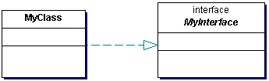
Реализация
Курс «Программирование на Java» - Принципы дизайна ПО. SOLID. Паттерны
Реализация - это отношение между интерфейсом и реализованным классом

Slide 13
Реализация
Курс «Программирование на Java» - Принципы дизайна ПО. SOLID. Паттерны
interface MyInterface {
/* ... */
}
class MyClass implements MyInterface {
/* ... */
}

Slide 14
Ассоциация
Курс «Программирование на Java» - Принципы дизайна ПО. SOLID. Паттерны
Ассоциация - структурное отношение, описывающее совокупность связей между объектами.
Различают три типа ассоциаций:
Агрегирование
Композиция
Бинарная ассоциация

Slide 15

Реализация
Курс «Программирование на Java» - Принципы дизайна ПО. SOLID. Паттерны
Агрегирование отражает отношение между целым и частью. Агрегирование обозначается на одном конце ассоциации, в то время как второй конец остается не маркированным. На рисунке, MyClass2 является частью MyClass1

Slide 16
Агрегирование
Курс «Программирование на Java» - Принципы дизайна ПО. SOLID. Паттерны
class MyClass2 {
/* ... */
}
class MyClass1 {
Set<MyClass2> myClass2Set;
void addMyClass2(MyClass2 myClass2) {
myClass2Set.add(myClass2);
}
}

Slide 17

Композиция
Курс «Программирование на Java» - Принципы дизайна ПО. SOLID. Паттерны
Композиция также отражает отношение между целым и частью, но является более сильной формой агрегирования. Композиция обладает дополнительным ограничением - объект может быть частью только одного композита, а композит, в свою очередь, отвечает за время жизни всех своих составных частей - а именно, за их создание и уничтожение. На рисунке, MyClass1 не может существовать без MyClass2.

Slide 18
Композиция
Курс «Программирование на Java» - Принципы дизайна ПО. SOLID. Паттерны
При композиции объекты MyClass2 не существуют без объекта MyClass1
class MyClass2 {
/* ... */
}
class MyClass1 {
MyClass2[] myClass2;
public MyClass1() {
this.myClass2 = new MyClass2[10];
}
}

Slide 19
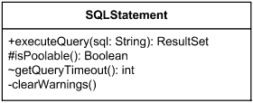
Видимость
Курс «Программирование на Java» - Принципы дизайна ПО. SOLID. Паттерны
Типы:
public (+)
package (~)
protected (#)
private (-)

Slide 20
Паттерны проектирования
Курс «Программирование на Java» - Принципы дизайна ПО. SOLID. Паттерны
Паттерны(шаблоны) проектирования — решения типичных задач, возникающих в объектно-ориентированном проектировании
Паттерны обычно делят на три категории:
Порождающие
Структурные
Поведенческие

Slide 21
Порождающие паттерны
Курс «Программирование на Java» - Принципы дизайна ПО. SOLID. Паттерны
Порождающие паттерны, описывают способы создания новых объектов.
Наиболее часто используемыми являются паттерны:
Factory (Фабрика)
Abstract Factory (Абстрактная фабрика)
Factory Method (Метод-фабрика)
Singleton (Одиночка)
Builder (Строитель)
Prototype (Прототип)

Slide 22
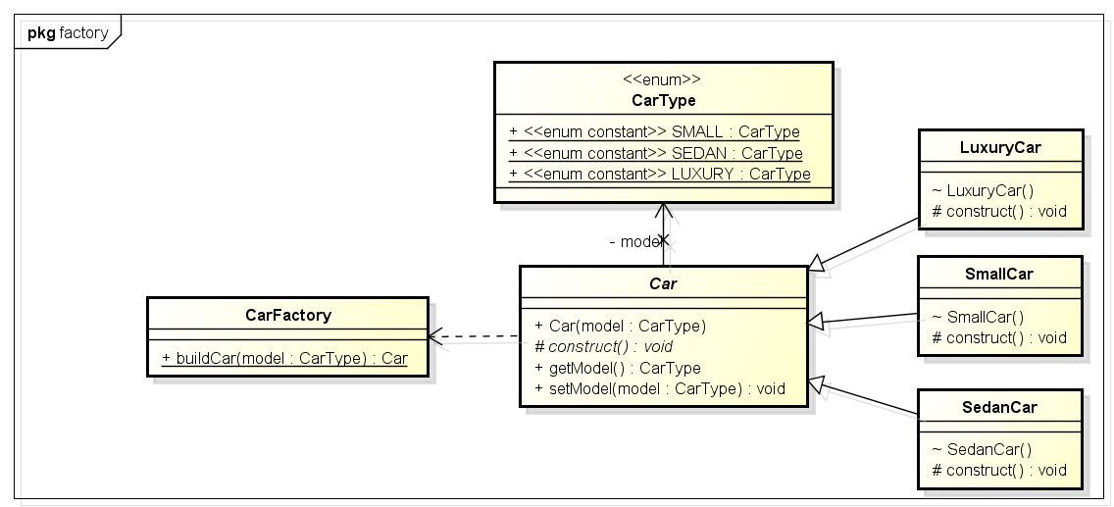
Паттерн Factory
Курс «Программирование на Java» - Принципы дизайна ПО. SOLID. Паттерны

Slide 23
Паттерн Singleton
Курс «Программирование на Java» - Принципы дизайна ПО. SOLID. Паттерны
Паттерн Singleton гарантирует, что у класса есть только один экземпляр.
public class Singleton {
private static Singleton instance;
private Singleton() {
}
public static synchronized Singleton getInstance() {
if (instance == null) {
instance = new Singleton();
}
return instance;
}
}

Slide 24
Структурные паттерны
Курс «Программирование на Java» - Принципы дизайна ПО. SOLID. Паттерны
Структурные паттерны описывают взаимосвязи между объектами.
Часто используемые паттерны:
Адаптер (Adapter)
Компоновщик (Composite)
Декоратор (Decorator)
Фасад (Facade)
Proxy

Slide 25
Поведенческие паттерны
Курс «Программирование на Java» - Принципы дизайна ПО. SOLID. Паттерны
Паттерны поведения описывают способы взаимодействия между объектами.
Наиболее часто используемые паттерны поведения:
Command (Команда)
Strategy (Стратегия)
Observer (Наблюдатель)

Slide 26
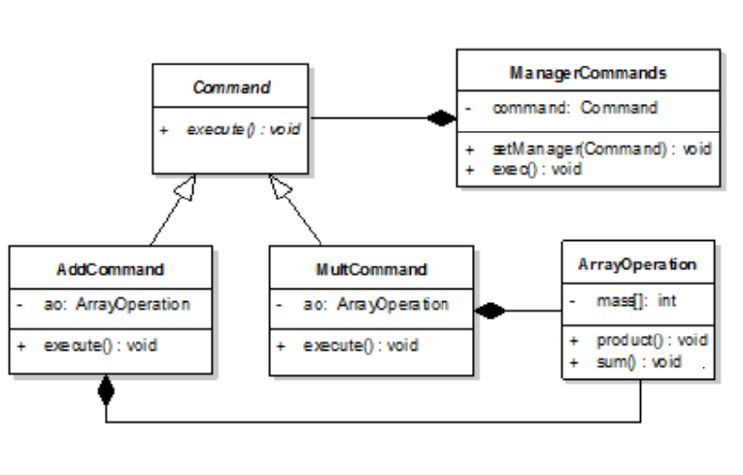
Паттерн Command
Курс «Программирование на Java» - Принципы дизайна ПО. SOLID. Паттерны

Slide 27
S.O.L.I.D.
Курс «Программирование на Java» - Принципы дизайна ПО. SOLID. Паттерны
SOLID — это акроним, образованный из заглавных букв первых пяти принципов ООП и проектирования.
Принципы придумал Роберт Мартин в начале двухтысячных, а аббревиатуру позже ввел в обиход Майкл Фэзерс.
Single Responsibility Principle (Принцип единственной обязанности)
Open Closed Principle (Принцип открытости/закрытости)
Liskov’s Substitution Principle (Принцип подстановки Барбары Лисков)
Interface Segregation Principle (Принцип разделения интерфейса)
Dependency Inversion Principle (Принцип инверсии зависимостей)

Slide 28
Принцип единственной обязанности
Курс «Программирование на Java» - Принципы дизайна ПО. SOLID. Паттерны
A module should be responsible to one, and only one, actor
Класс должен иметь одно предназначение, метод выполнять одну задачу
public class Car {
public void drive() {
stop(); // Not good
}
public void stop() {
/*...*/
}
public void connectToDatabase() { //Not good
/*…*/
}
}

Slide 29
Принцип открытости/закрытости
Курс «Программирование на Java» - Принципы дизайна ПО. SOLID. Паттерны
A software artifact should be open for extension but closed for modification.
Открыт для расширения, закрыт для модификации.
public class Car {
public BigDecimal getPrice() {
/* ... */
}
public final String getVIN() {
/* ... */
}
}

Slide 30
Принцип подстановки Барбары Лисков
Курс «Программирование на Java» - Принципы дизайна ПО. SOLID. Паттерны
Functions that use pointers or references to base classes must be able to use objects of derived classes w/o knowing it.
Класс потомок не должен менять поведение класса родителя, но может дополнять его.
class MyClass1 {
public String getStatus() {
return "OK";
}
}
class MyClass2 extends MyClass1 {
public String getStatus() {
return "Successful"; //Not good!
}
}

Slide 31
Принцип разделения интерфейса
Курс «Программирование на Java» - Принципы дизайна ПО. SOLID. Паттерны
Make fine grained interfaces that are client specific.
При изменении класса с реализацией интерфейса не надо изменять классы, которые этот интерфейс используют
interface Doable {
void doSmth();
}
public class MyClass1 implements Doable {
public void doSmth() {}
}
public class MyClass2 {
public Doable getDone() {
/* ... */
}
public MyClass1 getDone() { //Not good
/* ... */
}
}

Slide 32
Принцип инверсии зависимостей
Курс «Программирование на Java» - Принципы дизайна ПО. SOLID. Паттерны
Depend on abstractions, not on concretions.
Абстракции не должны зависеть от деталей. Детали должны зависеть от абстракций
Пример: Spring Framework
// bad example
public class Executor {
public void exec(String message) {
MySQLConnection con = new MySQLConnection();
con.save(message);
}
}
// good example
public class Executor {
private Connection con;
public Executor(Connection con) {
this.con = con;
}
public void exec(String message) {
con.save(message);
}
}

Slide 33
Clean Architecture
Курс «Программирование на Java» - Принципы дизайна ПО. SOLID. Паттерны

Slide 34
Clean Architecture
Курс «Программирование на Java» - Принципы дизайна ПО. SOLID. Паттерны

